Slide 1


DESCENTRALIZAÇÃO
E
DELEGAÇÃO DOS
PORTOS ORGANIZADOS
Florianópolis/SC,
22 de Julho de 2019

Slide 2
DELEGAÇÃO

Slide 3

Formas de exploração
Artigos 21, XII, f, da Constituição Federal, de 1988:
”Compete à União explorar, diretamente ou mediante autorização, concessão ou permissão, os portos marítimos, fluviais e lacustres."
UNIÃO
DIRETA
Centralizada
Descentralizada
INDIRETA
Concessão
Por delegação
Arrendamento
FUNDAMENTAÇÃO JURÍDICA
Constituição Federal, de 1988
Decreto-Lei n° 200, de 1967
Lei n° 9.277, de 1996
Lei n° 12.815, de 2013

Slide 4
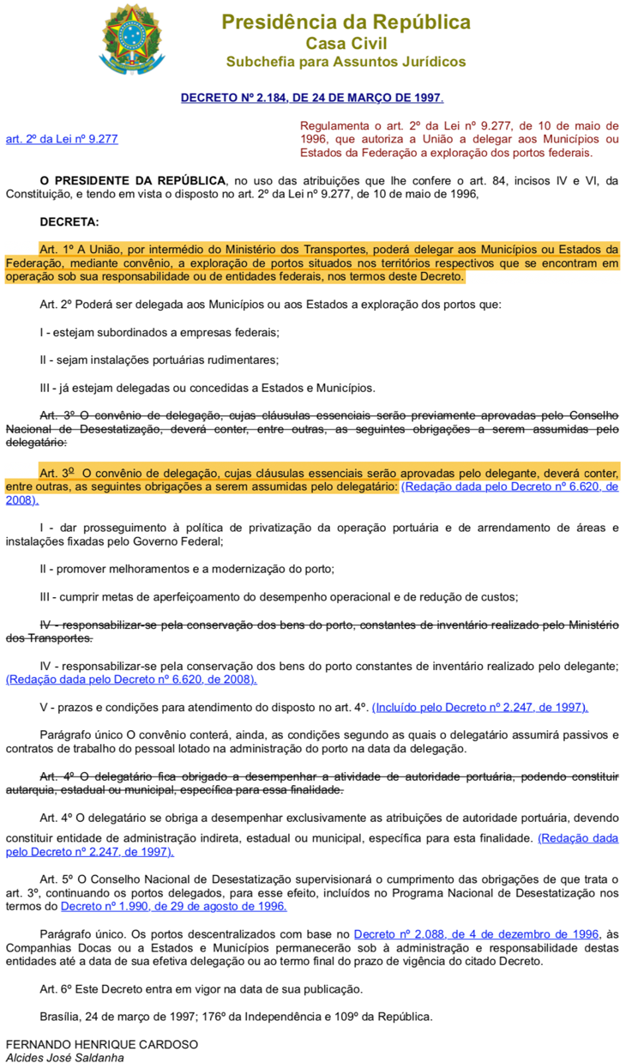
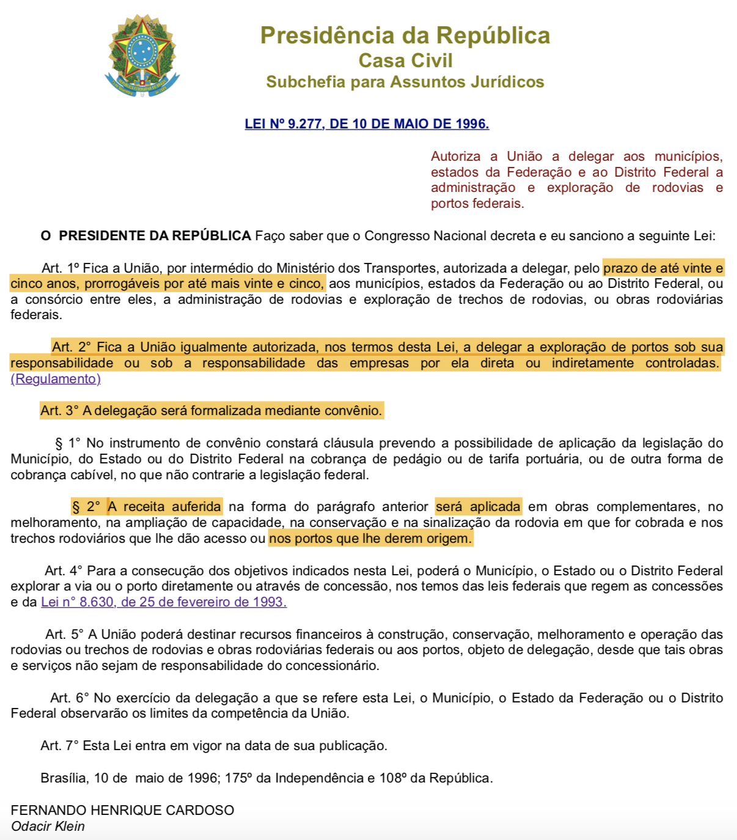
Delegação
Fundamentação jurídica

Slide 5
Portos organizados

Slide 6
Atualização dos Convênios de Delegação
Definição da área do Porto Organizado delegado;
Constituição de empresa pública sob forma de sociedade anônima (SPE);
Participação do Poder Concedente no Conselho de Administração da SPE;
Formas de aplicação dos recursos;
Definição de prazo para elaboração do PDZ, do REP e do Manual de Fiscalização Conjunta com a ANTAQ;
Adesão ao Plano de Contas Regulatório da ANTAQ;
Cumprimento ao estabelecido nos instrumentos de planejamento aprovados pelo Poder Concedente;
Obtenção de certificação ISPS-Code e alfandegamento.

Slide 7
Atualização dos Convênios de Delegação
Elaborar e atualizar periodicamente relatórios circunstanciados de todos os contratos de arrendamento;
Alimentar mensalmente o Sistema de Desempenho Portuário – SDP;
Divulgar pautas e atas do CAP, CONSAD e CONFIS;
Formulação de Plano de Metas e Desempenho;
Identificação dos bens que integram o Porto;
Atualização anual do inventário dos bens;
Cessão de uso de áreas e instalações do Porto;
Prestação de contas;
Solução administrativa dos conflitos.

Slide 8
DESCENTRALIZAÇÃO

Slide 9
Descentralização de competências
Portaria GM/MTPA n° 574, de 2018;
Competências possíveis de serem delegadas:
Elaboração do edital e a realização de procedimentos licitatórios para arrendamento de instalações portuárias;
Celebração e gestão de contratos de arrendamentos;
Fiscalização da execução de contratos de arrendamentos.
Celebração de Convênio específico.

Slide 10
Requisitos indispensáveis
Todas as competências
Ser a administração do Porto Organizado exercida por entidade constituída sob a forma de empresa estatal que atenda o disposto na Lei n° 13.303, de 2016, e o Decreto n° 8.945, de 2016;
Estar com os instrumentos de planejamento atualizados;
Devidamente alfandegados;
Com certificação do ISPS-Code válida;
L.O. Válida;
Ter a administração portuária aderido ao Plano de Contas Regulatório da ANTAQ;
Adimplemento das obrigações estabelecidas no Convênio de Delegação, no caso dos Portos delegados;
Apresentar cronograma das atividades a serem desenvolvidas.

Slide 11
Requisitos indispensáveis
Elaboração dos editais e realização dos procedimentos licitatórios
Obter pontuação mínima de 6 pontos no IGAP;
Contar com estrutura organizacional, física e quadro funcional adequados à execução das atividades a serem delegadas;
Necessidade de envio para análise e aprovação da ANTAQ:
EVTEA (com manifestação da Autoridade Portuária);
Consulta à Autoridade Aduaneira;
Consulta ao respectivo poder público municipal;
Termo de Referência para os estudos ambientais;
Minutas de Edital e Contrato.

Slide 12
Requisitos indispensáveis
Celebração e gestão dos contratos de arrendamento
Obter pontuação mínima de 8 pontos no IGAP;
Contar com estrutura organizacional, física e quadro funcional adequados à execução das atividades a serem delegadas;
Possuir sistema informatizado de gestão dos contratos de arrendamento;
Relatórios circunstanciados atualizados;
Adesão ao Manual de Fiscalização conjunta da ANTAQ.

Slide 13
Gestão dos contratos de arrendamento
Aprovação de investimentos não previstos no Contrato, inclusive em regime de urgência;
Transferência de titularidade do arrendamento*;
Recomposição do equilíbrio econômico financeiro do Contrato*;
Expansão da área arrendada para área contígua dentro da poligonal do Porto Organizado*;
Substituição da área arrendada, no todo ou em parte;
Prorrogação de vigência do Contrato, ordinária ou antecipada;
Revisão do cronograma de investimentos previstos em Contrato de Arrendamento.

Slide 14
Requisitos indispensáveis
Fiscalização da execução de contratos de arrendamento
Obter pontuação mínima de 8 pontos no IGAP;
Contar com estrutura organizacional, física e quadro funcional adequados à execução das atividades a serem delegadas;
Possuir sistema informatizado de gestão dos contratos de arrendamento;
Relatórios circunstanciados atualizados;
Adesão ao Manual de Fiscalização conjunta da ANTAQ; e;
Celebração, entre a administração do Porto e da ANTAQ, de plano de fiscalização dos operadores portuários e arrendatários, contemplando os fluxos processuais.

Slide 15
Obrigações impostas
Cumprir as diretrizes e os instrumentos de planejamento setorial elaborados pelo Poder Concedente;
Cumprir as diretrizes estabelecidas pelo Poder Concedente para a elaboração dos editais e minutas de contrato;
Cumprir todas as normas relacionadas à gestão de contratos de arrendamentos de instalações portuárias e de áreas não afetas às operações portuárias;
Seguir as orientações de caráter jurídico emanadas pelo Poder Concedente;
Informar sobre qualquer ação judicial ou processo de arbitragem;
Apresentar informações e análises que sejam exigidos pelo Poder Concedente ou ANTAQ.

Slide 16
Disposições gerais
Declaração de nulidade e de caducidade do Contrato dependerão de prévia aprovação pelo Poder Concedente;
Encampação dos Contratos está excluída da delegação;
Prorrogação do Convênio;
Denúncia unilateral;
Renúncia nos casos de desatendimento a algum dos requisitos.

Slide 17
IGAP

Slide 18
IGAP

Slide 19



